Slide 1







Khoa học
Nước có những tính chất gì ?

Slide 2

Chương trước chúng ta học chủ đề gì?

Slide 3

Video tìm hiểu về sự hình thành của nước

Slide 4
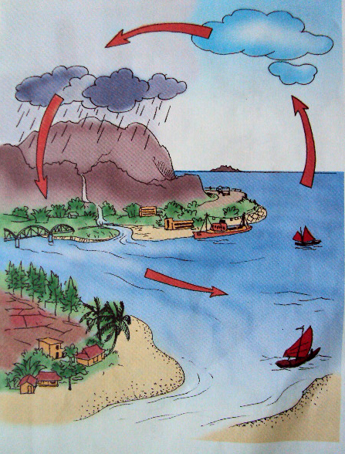
Khoa học
VẬT CHẤT VÀ NĂNG LƯỢNG

Slide 5
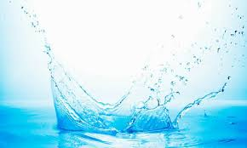
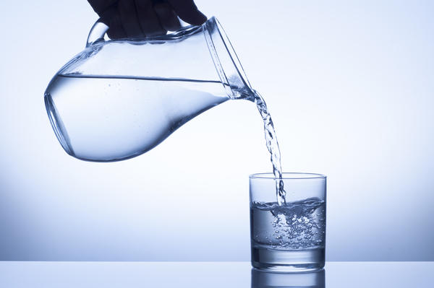
Khoa học
Nước có những tính chất gì ?

Slide 6

Hoạt động 1: THÍ NGHIỆM
Thứ năm, ngày 12 tháng 11 năm 2021
Khoa học
Nước có những tính chất gì ?
1. Nước có màu, có mùi có vị hay không ?
HÃY
DỰ ĐOÁN
(phiếu dự đoán)

Slide 7



10
9
8
7
6
5
4
3
2
1
0

Slide 8
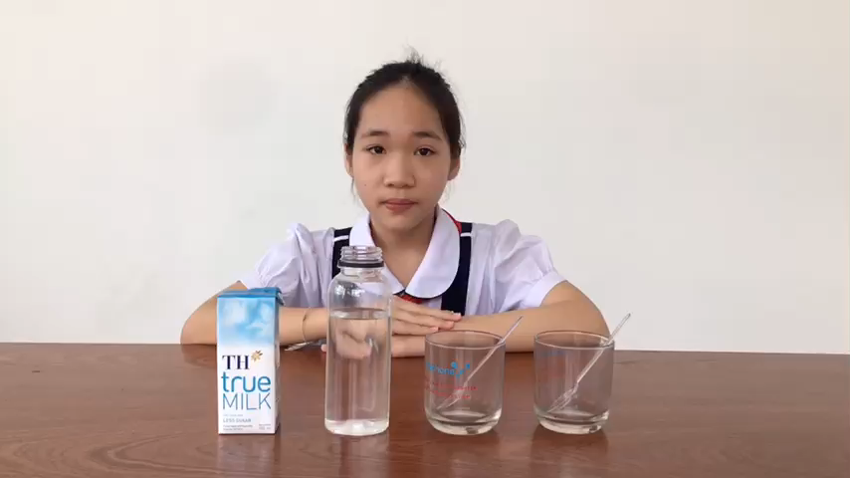

Slide 9
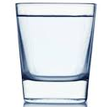
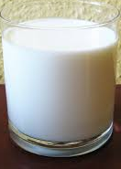

Qua thí nhiệm trên Em hãy cho biết những tính chất của nước ?
Nước có những tính chất gì?
1. TÌM HIỂU VỀ MÀU SẮC, MÙI VỊ CỦA NƯỚC
Các giác quan cần
sử dụng để quan sát
Ly 1
Ly 2
Nước
trong suốt
Sữa
màu trắng đục
1. Mắt –nhìn
2. Lưỡi - nếm
Có vị ngọt
Không có vị
3. Mũi – ngửi
Mùi thơm béo
Không có mùi

Slide 10
Qua thí nhiệm trên cho biết những tính chất của nước ?
Kết luận:
Nước là một chất lỏng trong suốt, không màu, không mùi, không vị.

Slide 11
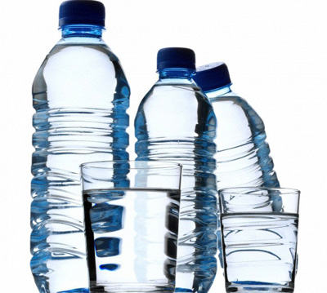
Thứ năm, ngày 12 tháng 11 năm 2021
Khoa học
Nước có những tính chất gì ?
HOẠT ĐỘNG 2. TÌM HIỂU VỀ HÌNH DẠNG CỦA NƯỚC

Slide 12
THÍ NGHIỆM 2:
Nước có hình dạng
nhất định không ?
Hãy dự đoán

Slide 13
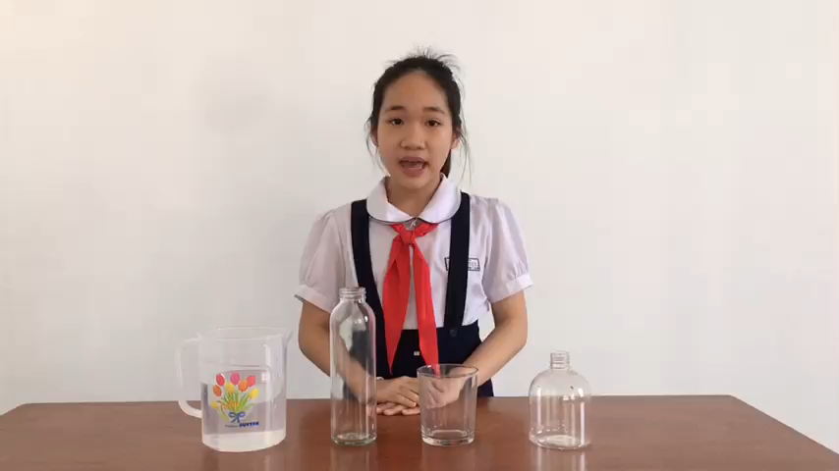

Slide 14
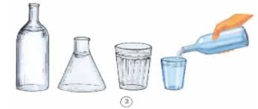
Đổ nước đầy vào một số chai, ly có hình dạng kích thước khác nhau. Em thấy nước có hình dạng gì?
Kết luận:
Nước không có hình dạng nhất định.

Slide 15
Thứ năm, ngày 12 tháng 11 năm 2021
Khoa học
Nước có những tính chất gì ?
HOẠT ĐỘNG 3. THÍ NGHIỆM VỀ VIỆC CHẢY CỦA NƯỚC

Slide 16
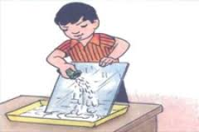
Nước chảy như thế nào ?
Kết luận:
Nước chảy từ trên cao xuống, chảy tràn ra mọi phía.

Slide 17
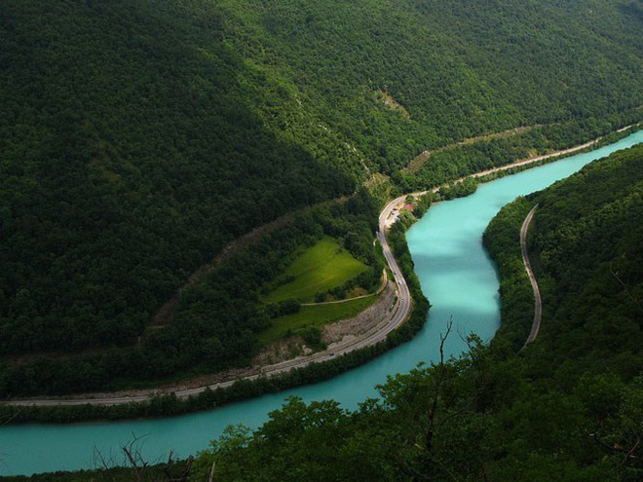
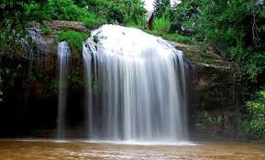
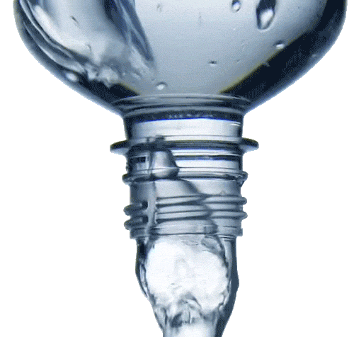
Hình ảnh về nước chảy

Slide 18
Thứ năm, ngày 12 tháng 11 năm 2021
Khoa học
Nước có những tính chất gì ?
HOẠT ĐỘNG 4. THÍ NGHIỆM VỀ VIỆC THẤM CỦA NƯỚC

Slide 19
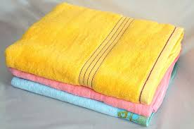
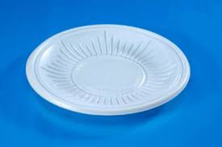

HOẠT ĐỘNG 4. THÍ NGHIỆM VỀ VIỆC THẤM CỦA NƯỚC
Khăn bông Dĩa nhựa Giấy
Nước thấm qua vật nào ?
Hãy dự đoán

Slide 20

Kết luận
Nước có thể thấm qua một số vật.

Slide 21
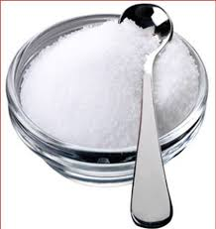
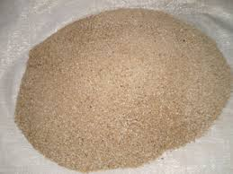
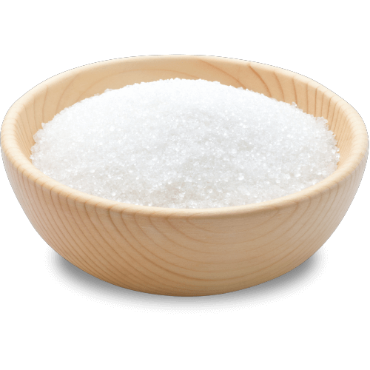
Thứ năm, ngày 12 tháng 11 năm 2021
Khoa học
Nước có những tính chất gì ?
HOẠT ĐỘNG 5. THÍ NGHIỆM VỀ SỰ HÒA TAN CỦA NƯỚC
Nước có thể hòa tan hay không hòa tan các chất ?
Muối Đường Cát

Slide 22
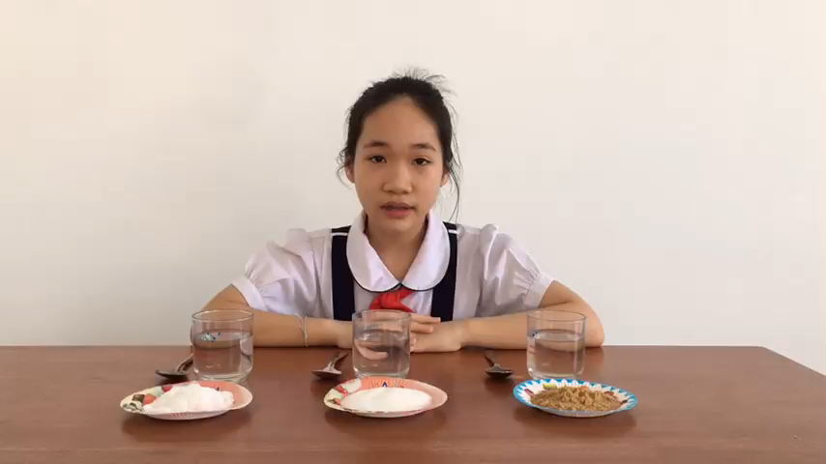

Slide 23
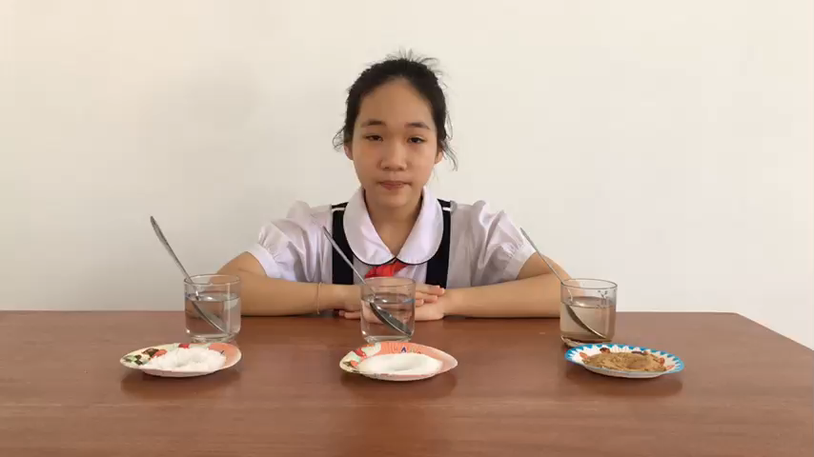

Slide 24

Thứ năm, ngày 1 tháng 11 năm 2021
Khoa học
Nước có những tính chất gì?
5. TÌM HIỂU VỀ TÍNH CHẤT HÒA TAN CỦA NƯỚC
STT
TÊN CHẤT
HÒA TAN
KHÔNG HÒA TAN
NHẬN XÉT
Nước có thể hòa tan
được với muối
1
Muối
Nước có thể hòa tan
được với đường
2
Đường
Cát
Nước không hòa tan
được với cát
3
….
….

Slide 25
Nước có thể hòa tan hay không hòa tan các chất ?
Nước có thể hòa tan được một số chất.
Kết luận:

Slide 26

Thứ năm, ngày 12 tháng 11 năm 2021
Khoa học
Nước có những tính chất gì ?
GHI NHỚ
THÍ NGHIỆM
1. Nước có màu, có mùi có vị hay không?
2. Nước có hình dạng nhất định hay không?
3. Nước chảy như thế nào?
4. Nước có thể thấm qua hay không thấm qua các vật?
5. Nước có thể hòa tan hay không hòa tan các chất?
KẾT LUẬN
- Nước là chất lỏng không màu, không mùi, không vị.
- Nước không có hình dạng nhất định.
- Nước chảy từ cao xuống thấp và lan ra khắp mọi phía.
-Nước thấm qua một số vật
-Nước hòa tan được một số chất

Slide 27

DẶN DÒ
- Về nhà : Xem lại bài.
- Học thuộc lòng ghi nhớ trong sách giáo khoa.
- Chuẩn bị: Ba thể của nước

